Slide 1
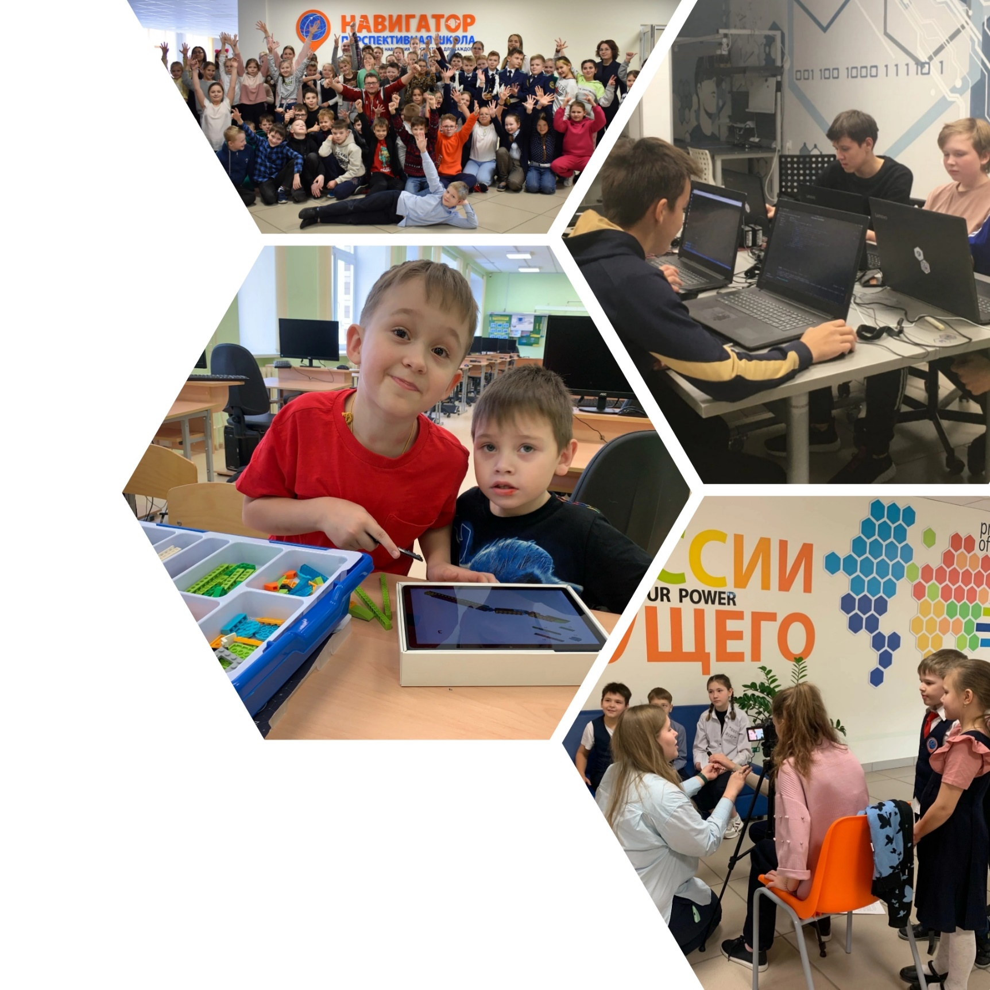

Slide 2
Информа
тика
Технология
Учебные предметы
Основы безопасно
сти жизнедеятельности

Slide 3
3D ручка
Чертежная мастерская
Информационный центр
Моделирование на бумаге
Профильный лагерь
Внеурочная деятельность
Специализированные классы
ПиктоМир
Мастер печатных дел
Scratch
Конструирование
Основы компьютерной грамотности

Slide 4
3D моделирование
Шашки&
шахматы
Фотошкола
БПЛА
Школьное радио
Дополнительное образование
Вектор
Паперкрафт
VIP
(VR&Python)
Видеофильм
Дизайн
Робототехника
Автогородок

Slide 5
МАОУ «Култаевская СШ»
МАОУ «Юговская СШ»
МАОУ «Лобановская СШ»
Сетевое взаимодействие
Детский загородный лагерь "Огонек-ПМ"
МАОУ «Мулянская СШ»
МАОУ «Бершетская СШ»
МАОУ «Конзаводская СШ»
Филиал МАОУ "Фроловская СШ "Навигатор" в деревне Жебреи
МАОУ «Сылвенская СШ»

Slide 6
Центр повышения квалификации «Становление»
Кванториум
IT-КУБ
ИТ-университет
Социальные партнеры
«Перемена-Пермь»
ДЮЦ «Импульс»
Академия первых
Педагогический технопарк "Кванториум" им. В.С. Мерлина

Slide 7
Участие на Открытых военно-спортивных соревнованиях "Зарница" среди детей работников УФСИН России по г. Москве
Победа в конкурсе юных техников, исследователей, изобретателей «Кот(д) да Винчи»
Победа в региональном конкурсе "Гении Прикамья - 2023"
Победа во Всеросиийском конкурсе «АгроНТРИ»
Призовые места в краевых соревнованиях по шахматам
Победа² во Всероссийском конкурсе видеофильмов "Диалог поколений"
Высокие результаты обучающихся
Призовые места в конкурсе «БЦИ»
Победа на IX Всероссийской Конференции «Юные Техники и Изобретатели!
Победа в краевой олимпиаде «Созвездие»
Победа в олимпиаде по инфор-ой безопасности на муниципальном уровне
Победитель онлайн –хакатона по программированиию (Scratch) «The cosmic code»
Победа³ на региональном этапе олимпиады по технологии
Победитель онлайн –хакатона по программированиию (Scratch) «The cosmic code»

Slide 8
Победители ПНПО
Победа в краевом конкурсе видеороликов "Оборудование в практике-пРОСТо"
Стажировочная площадка для студентов педагогического университета и колледжа
Победа и призовые места в конкурсе «БЦИ»
Высокие результаты педагогов
Трансляция опыта на краевых семинарах и вебинарах
Победители конкурса «Золотое/Зеленое яблоко»
Трансляция опыта на форуме цифровых технологий "Все в DIGITAL"
Победители конкурса "ЭПОС. Учитель. Урок"
Призеры конкурса «Учитель года»

Slide 9
1 группа | 2 группа
3D ручка, 302 каб. | Робототехника, 321 каб.
3D моделирование, 302 каб. | Альтернативные развязки в кино, 321 каб.
VIP(Varwin&Programming), 201 каб. | Естественно-научные лаборатории (химия), 114 каб.

Slide 10
Екатеринбург 2025

